Slide 1
Hạn chế truy cập theo Role

Slide 2




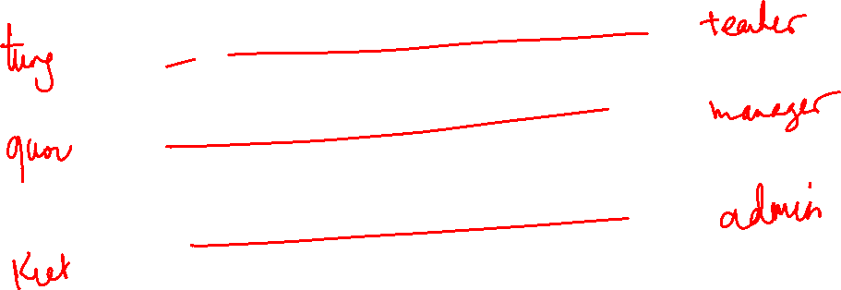

Slide 3
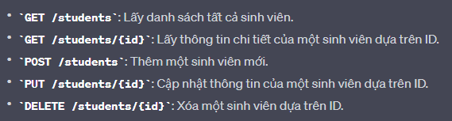



Slide 4
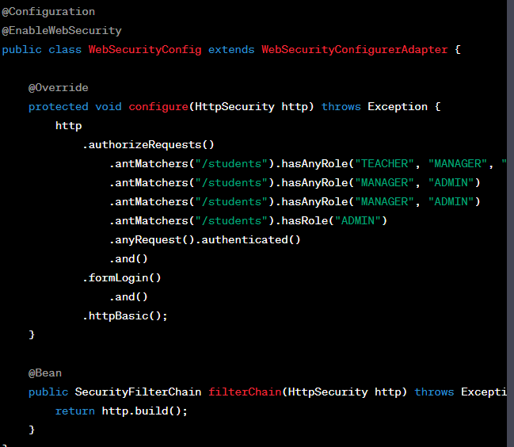
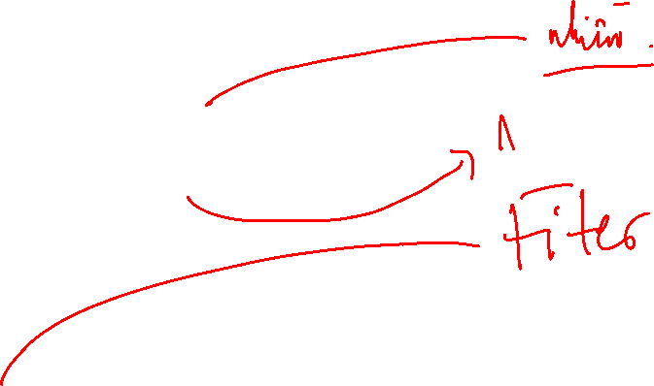
Hạn chế truy xuất theo Role

Slide 5












CSRF – Cross Site Request Forgery

Slide 6
